Slide 1
Визуализация закона сохранения импульса
Куликов Валерий

Slide 2
Цель проекта:
Создание приложения, в котором показан закон сохранение импульса в идеальных условиях.
Задачи проекта:
Изучения теоретического материала о теме импульса
Обобщение общих положений для дальнейшего использования
Создание приложения на языке программирования Java в интегральной среде разработки Android Studio

Slide 3
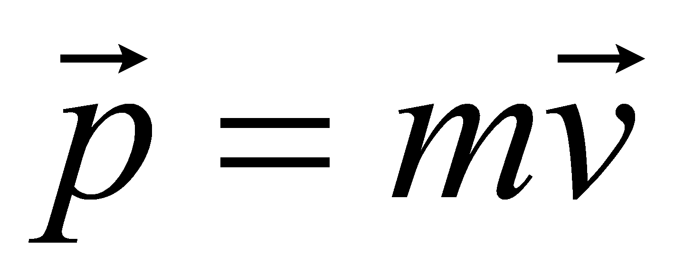
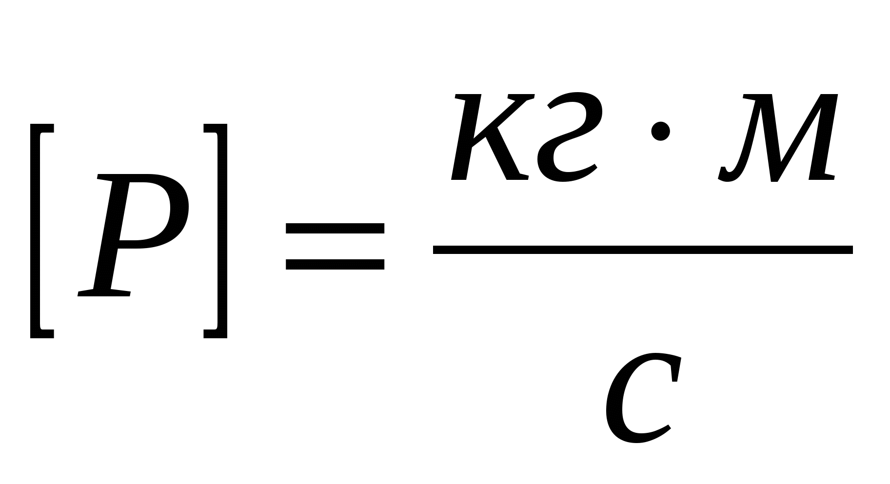
Импульс — векторная физическая величина, являющаяся мерой механического движения тела.

Slide 4
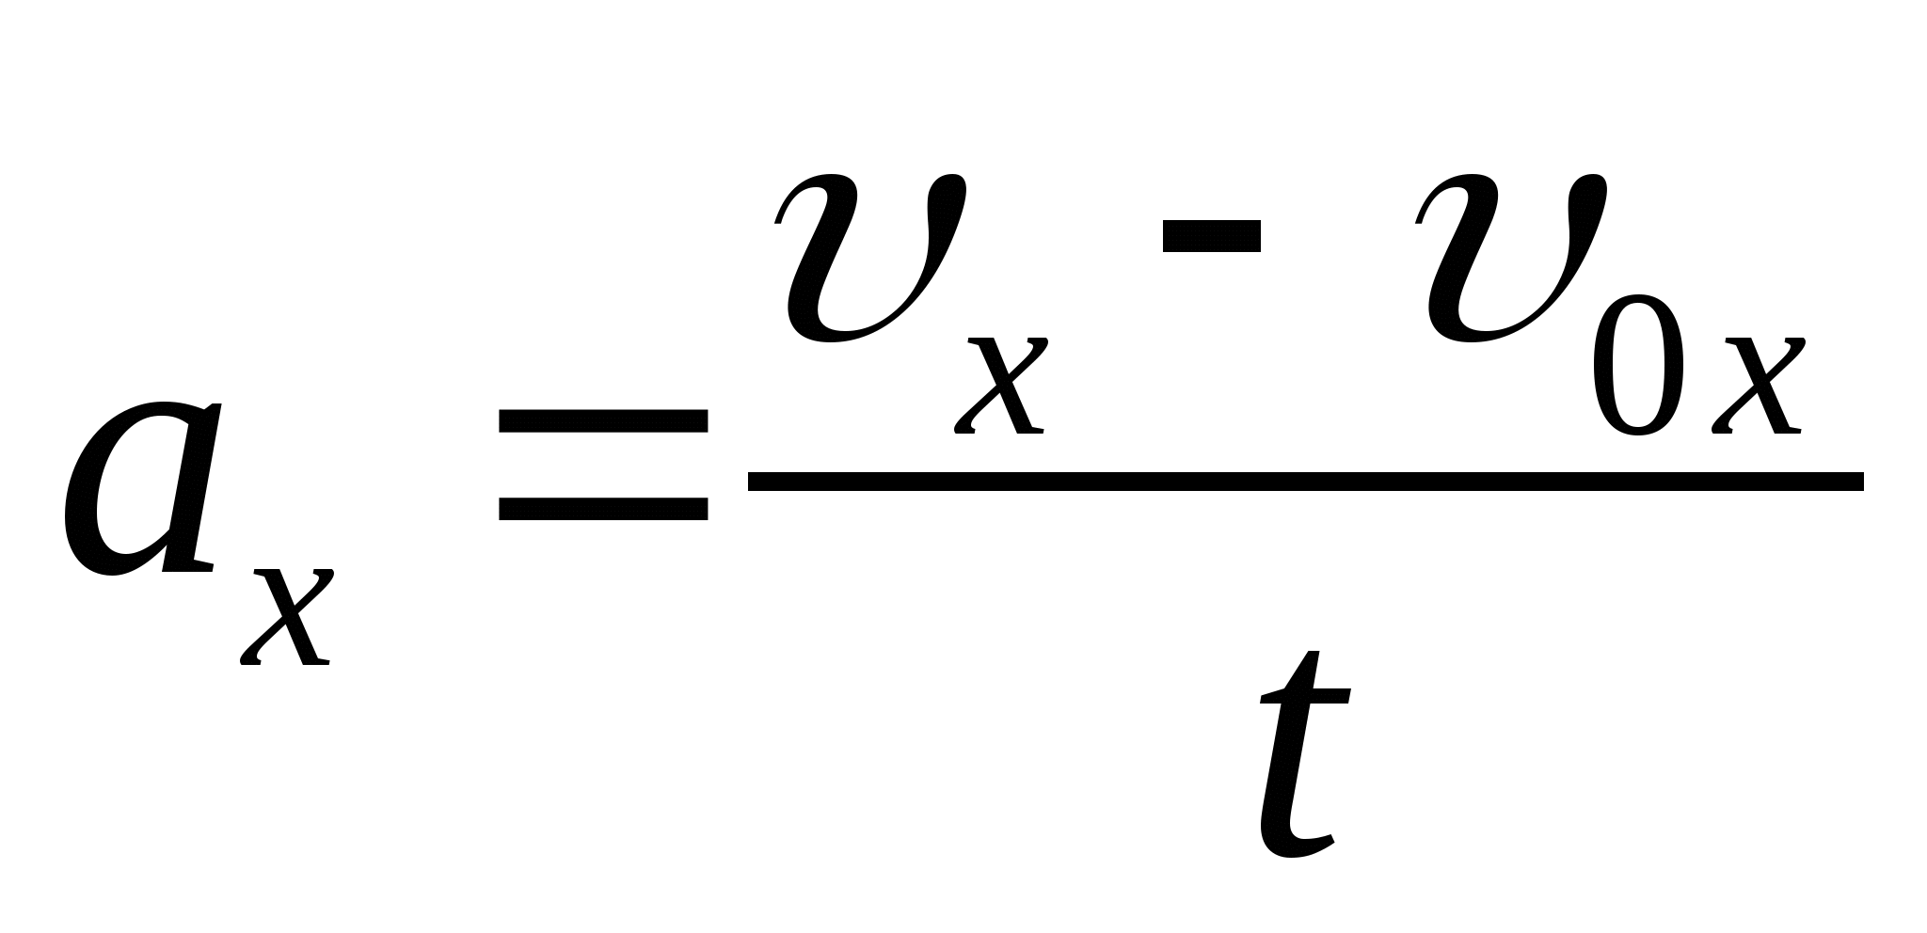

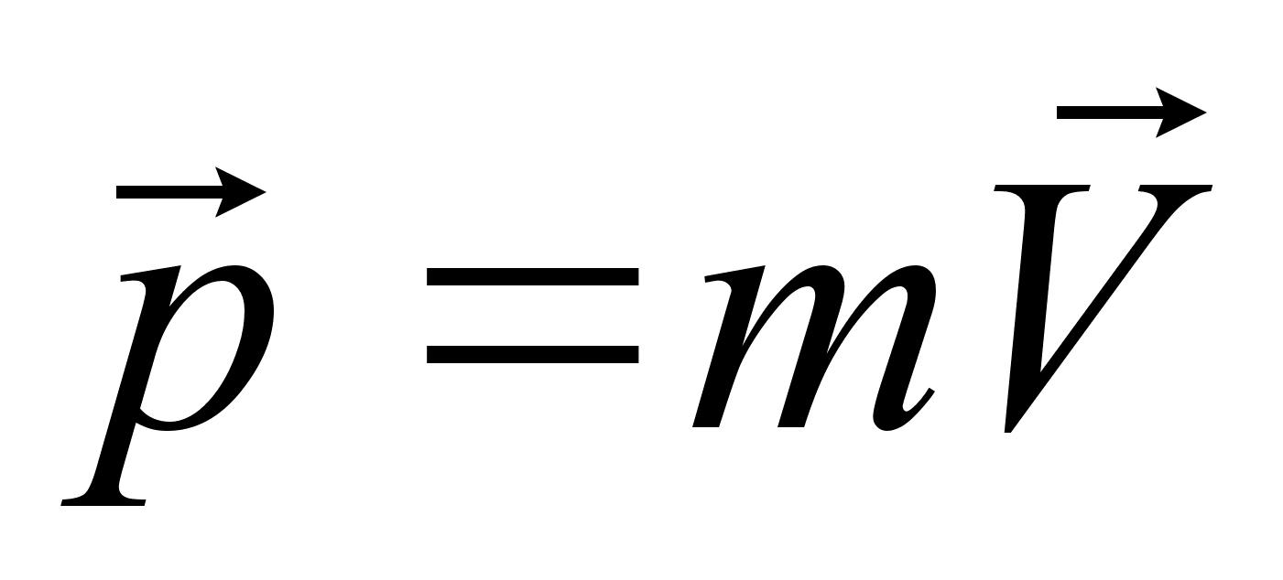

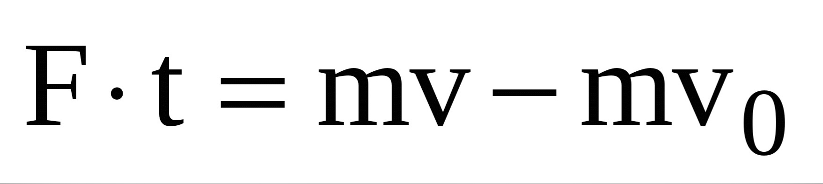
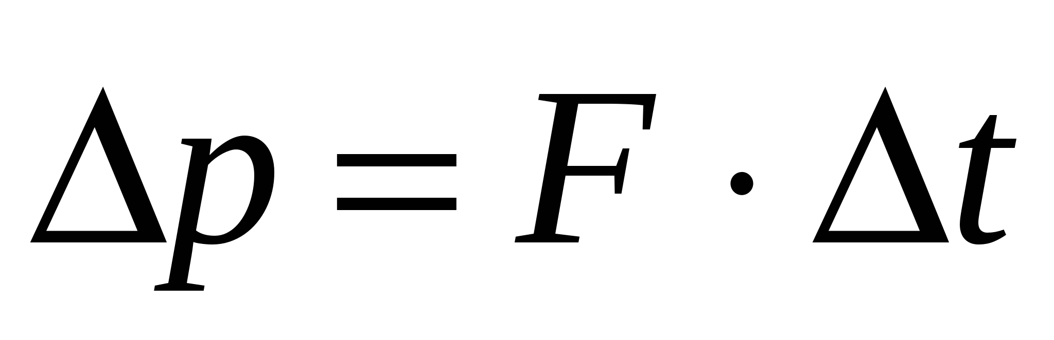
Вывод формулы импульса из второго закона Ньютона
Изменение импульса тела равно импульсу действующей на это тело силы:

Slide 5
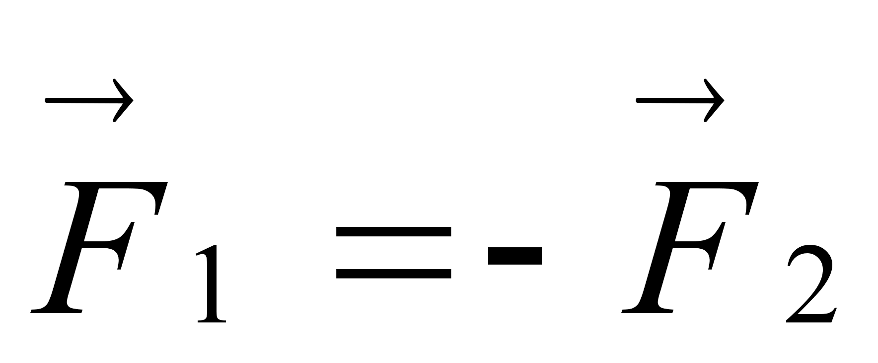
Закон сохранения импульса
Δp​₂​=−Δp​₁​
Δp​₂−Δp​₁​=0
m₂​V₂’​+m₁​V₁​’​=m₂V₂ ​+m₁​​V₁​ = const​
Закон сохранения импульса: векторная сумма импульсов тел,
составляющих замкнутую систему, не изменяется.

Slide 6
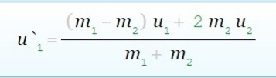
Упругое соударение
Соударение – это столкновение двух тел, обменивающиеся энергией и импульсом друг с другом.
После соударения они двигаются со состояниями, которые отличаются по направлению и величине от их скоростей до столкновения.

Slide 7
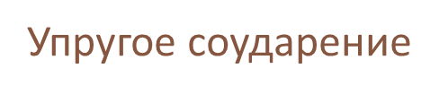
Из закона сохранения импульса можно вывести m₁(u₁−u`₁) = m₂(u`₂−u₂).
Из закона сохранения энергии получаем m₁(u₁ ²−u`₁ ²) = m₂(u`₂ ²−u₂ ²).
Раскроем разность квадратов m₁(u₁−u`₁)(u₁+ u`₁)= m₂(u`₂−u₂)(u`₂+ u₂).
Воспользовавшись законом сохранения импульса, находим u₁+ u`₁= u`₂+ u_{2.}
Из этой формулы можно вывести u`₂= u`₁+ u₁−u₂; u`₁= u`₂+ u₂−u_{1.}
Подставим эти выражения в видоизменённый закон сохранения импульса u`₁= u`₂+ u₂−u₁ и
m₁(u₁−u₂−u`₂+ u₁) = m₂(u`₂−u₂).

Slide 8


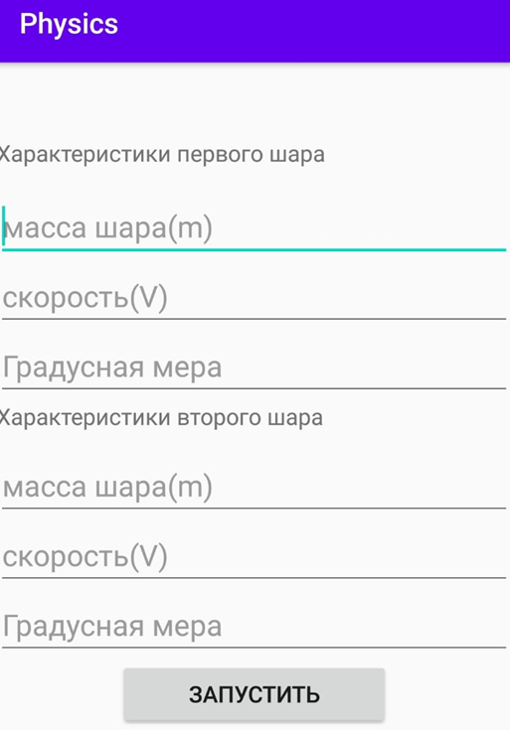
Разработка приложения
Язык программирования Java
Интегральная среда разработки
Android Studio
Приложение состоит из трех классов:
MainActivity, начальное окно
Ball, логика создания шаров
Physics, логика взаимодействия шаров
Начальное окно приложения

Slide 9
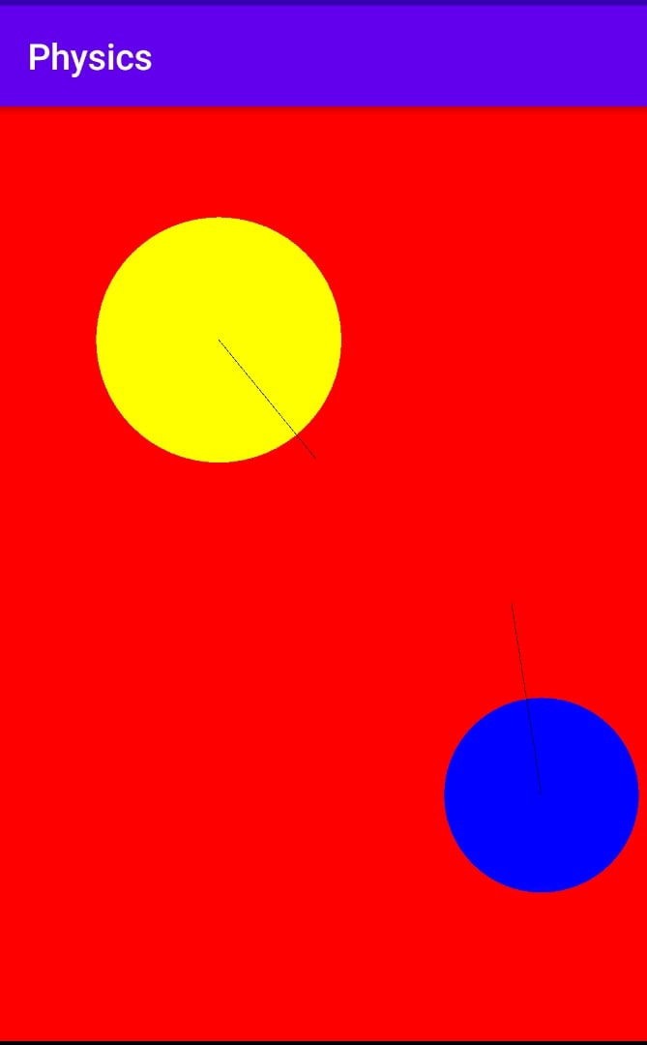
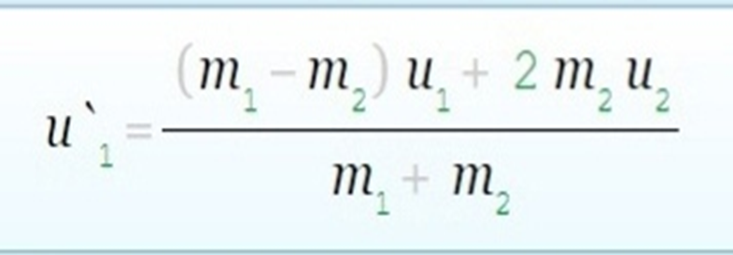
Разработка приложения
В классе Ball происходит вся отрисовка, где прописаны основные методы.
В классе Physics прописана физическая логика.
С помощью этой формулы, мы вычисляем скорости обоих шаров после соприкосновения. И на выходе мы получаем алгоритм отбивания шаров друг от друга.
Также происходит проверка соприкосновения со стенами, где береться ширина и долгота и вычитается радиус поделенный на 1,3.
Запущенное приложение

Slide 10
Класс Ball
Полученные показатели массы умножаются в 3 раза, чтобы получить размеры радиуса шара.
С помощью двух векторов по оси х и у вычисляется настоящий вектор скорости движения шара по теореме Пифагора.
Вектора оси х и у получаются по формуле х = VcosA,
y = VsinA.

Slide 11
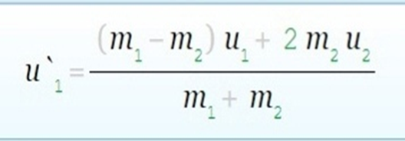
Физическая логика
Сперва нужно вычислить расстояния между радиусами шаров, чтобы поймать момент соприкосновения шаров друг с другом. Для этого также используется теорема Пифагора. Если расстояние гипотенуза двух расстояний меньше суммы длин шаров по оси у и х, мы обозначаем соприкосновения.
С помощью этой формулы, мы вычисляем скорости обоих шаров после соприкосновения. И на выходе мы получаем алгоритм отбивания шаров друг от друга.

Slide 12
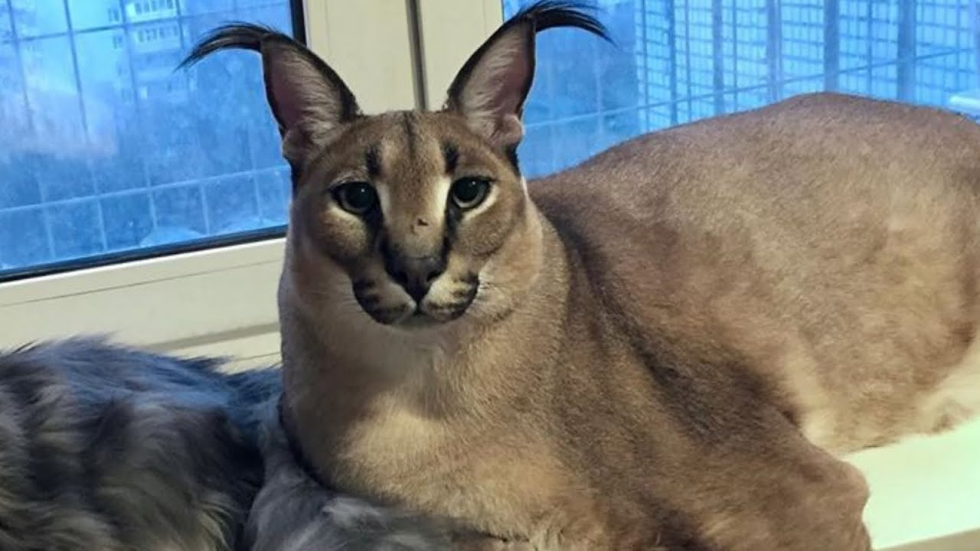
Спасибо за внимание

